Slide 1
Suivre et contrôler un projet
© 2012 - Tout droit réservé - DECONINCK Frédéric

Slide 2
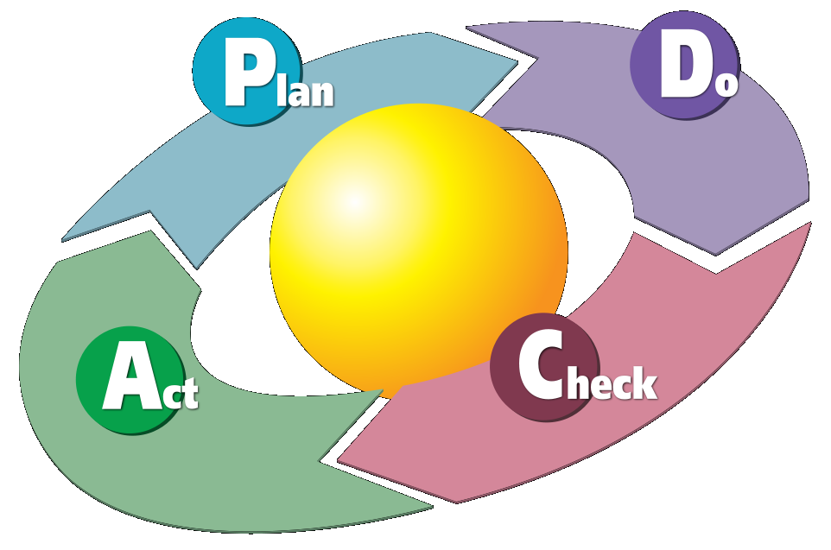
Rappel : La Roue de Deming [1/1]
La roue de « Deming » ou méthode PDCA (Plan-Do-Check-Act)
Je dis ce que je vais faire
Je fais ce que j’ai dis
J’ajuste ce que je vais dire par rapport à ce que j’ai fais et ce que je voudrais faire
Je contrôle que ce que je fais correspond à ce que j’ai dit
SUIVRE
CONTROLER
© 2012 - Tout droit réservé - DECONINCK Frédéric

Slide 3
Suivre et contrôler un projet [1/4]
Finalité
  Fournir une compréhension de l’avancement du projet afin que des actions correctives adéquates puissent être menées quand la performance du projet dévie de manière significative par rapport à la planification

Slide 4
Suivre et contrôler un projet [2/4]
Quand le suivi et le contrôle ne sont pas bien effectués …
  Trop de temps est dépensé à essayer de déterminer l’avancement du projet
  Les données nécessaires pour prendre des décisions ne sont pas disponibles au moment voulu
  Les actions correctives ne sont pas prises assez tôt, quand c’est le moins onéreux
  Le manque de maîtrise du projet rend très improbable l’estimation des résultats
  Le client n’a pas confiance dans la présentation du statut du projet

Slide 5
Suivre et contrôler un projet [3/4]
Les objectifs
  1 - La performance et l’avancement réels du projet sont mesurés par rapport à la planification
  2 - Les actions correctives sont gérées jusqu’à leur fermeture quand la performance et/ou les résultats dévient de manière significative par rapport à la planification
  3- Les risques sont identifiés, anticipés avant de devenir des problèmes

Slide 6
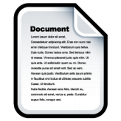
Suivre et contrôler un projet [4/4]
1 - Mesurer la performance et l’avancement réels
2 – Détecter les écarts et gérer les actions correctives
Définir et mettre en place de bons indicateurs
Maintenir à jour un tableau des actions correctives
Données de planification
Mener des réunions efficaces
Résultats et analyses des indicateurs
Tableau des actions correctives, Plan d’action

Slide 7
Définir et mettre en place un bon indicateur [1/6]
Vocabulaire
  Donnée
    Une donnée est une information et/ou une valeur à collecter pour réaliser des mesures
  Mesure
    Une mesure est une opération manuelle ou automatique sur les données collectées pour calculer une information/valeur qui doit être analysée
  Indicateur
    Un indicateur regroupe un objectif d’information, une ou plusieurs mesures, et une ou plusieurs procédures d’analyse ; sans ces 3 éléments un indicateur ne sert à rien

Slide 8
Définir et mettre en place un bon indicateur [2/6]
Anatomie d’un indicateur
  Objectif(s) d’information
    Un objectif d’information découle directement d’un ou de plusieurs objectifs du projet
      Objectif du projet : 100% des tests passés
      Objectif d’information : Savoir si le temps restant permet de passer 100% des tests
  Spécification de mesure(s)
    Une ou plusieurs mesures peuvent être nécessaires ; les mesures souvent périodiques
      Mesure 1 : le temps moyen de passage d’un test (hebdomadaire)
      Mesure 2 : le nombre de tests restant à passer (hebdomadaire)
      Mesure 3 : le temps restant alloué au passage des tests (hebdomadaire)
  Procédure(s) d’analyse
    Opération(s), le plus souvent mathématiques, réalisées sur les mesures avec un ou plusieurs seuils à ne pas dépasser
      Analyse : si (Mesure 1 x Mesure 2) <= (Mesure 3 + seuil) alors tout va bien sinon écart

Slide 9
Définir et mettre en place un bon indicateur [3/6]
Indicateur temps-temps [1/2]
  Objectifs d’information
    Objectif 1 : connaître la marge de manœuvre sur les jalons
    Objectif 2 : identifier les jalons qui risquent de ne pas être atteints en temps et en heure
  Spécification de mesures
    Mesure 1 : les dates actuelles des jalons à surveiller (hebdomadaire)
    Mesure 2 : les engagements sur les dates à surveiller (hebdomadaire)
    Mesure 3 : les marges sur les dates à surveiller (hebdomadaire)
  Procédures d’analyse
    Analyse 1 : si Mesure 3 alors tout va bien sinon écart
    Analyse 2 : si (Mesure 1 < Mesure 3) et Mesure 2 alors tout va bien sinon écart

Slide 10
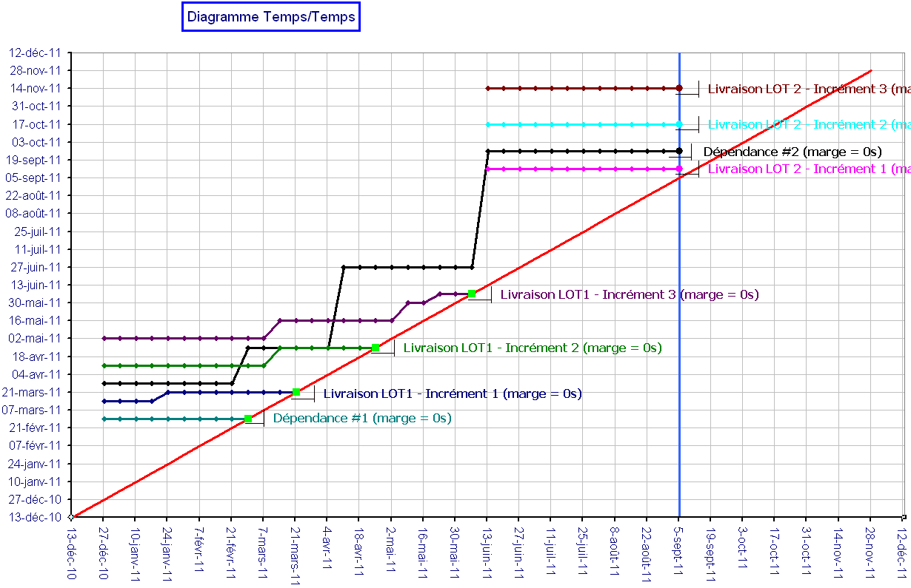
Définir et mettre en place un bon indicateur [4/6]
Indicateur temps-temps [2/2]

Slide 11
Définir et mettre en place un bon indicateur [5/6]
Indicateur de valeur ajoutée (« Earned value ») [1/2]
  Objectif d’information
    Objectif 1 : identifier les écarts éventuels en coûts et en temps
  Spécification de mesures
    Mesure 1 : PV [Planned Value, Valeur prévue] – le total des coûts/charges prévus des activités prévues à une date donnée
    Mesure 2 : EV [Earned Value, Valeur ajoutée] - Les coûts prévus des activités réellement réalisées à une date donnée
    Mesure 3 : AC [Actual Cost, Coût réel] - Les coûts réellement dépensés sur toutes les activités à une date donnée
    Mesure 4 : CV [Cost Variance, Décalage des coûts] = EV – AC
    Mesure 5 : SV [Schedule Variance, Décalage des délais] = EV – PV
  Procédures d’analyse
    Analyse 1 : si Mesure 4 > 0 alors tout va bien sinon écart
    Analyse 2 : si Mesure 5 > 0 alors tout va bien sinon écart

Slide 12
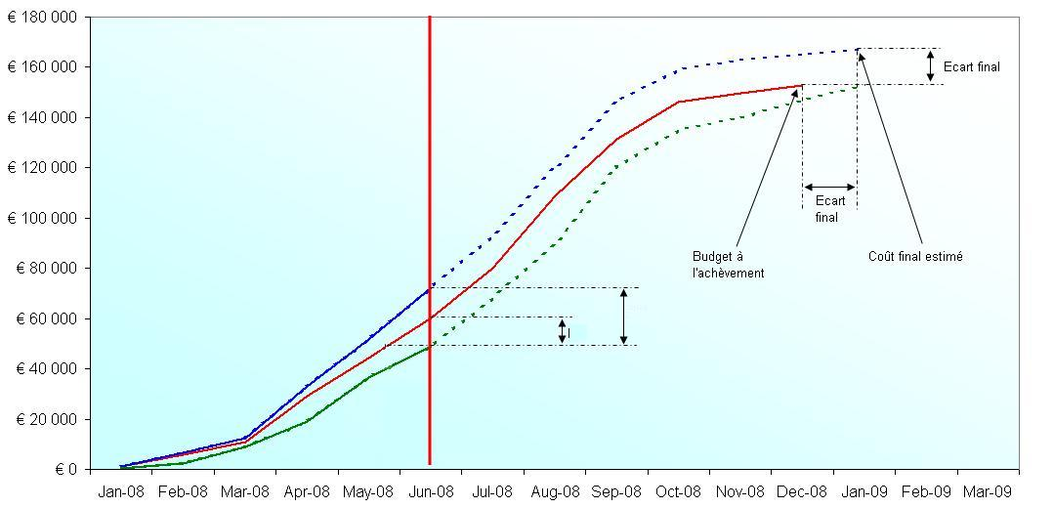
Définir et mettre en place un bon indicateur [6/6]
Indicateur de valeur ajoutée (« Earned value ») [2/2]

Slide 13
Mener une réunion efficace [1/1]
Règles à respecter pour une réunion efficace
  Définir un ou des objectifs clairs et mesurables
    Souvent appelé ‘Ordre du jour’
    Il vaut mieux plusieurs réunions courtes et bien menées qu’une seule longue qui n’en finit pas
  S’assurer de la disponibilité des participants et des ressources
    Si vous avez besoin de matériel de projection, de ligne de téléphone, de vidéo-conférence, … prévoyez à l’avance l’utilisation de ces moyens
  Préparer la réunion
    Le compte-rendu peut être pré-rédiger pour gagner du temps
    Se concentrer sur l’ordre du jour, ne parler que de ce qui permet l’atteinte des objectifs
  Respecter le timing
    Arriver à l’heure, libérer la salle et les participants à l’heure
    S’assurer avant de partir que tous les objectifs sont atteints

Slide 14
Gérer les actions correctives [1/1]
Détecter les écarts significatifs
Planifier les actions correctives
Tout au long du
cycle de vie,
à chaque point
d’avancement
Résultats et analyses des indicateurs
Tableau des actions correctives, Plan d’action
Mettre en œuvre les actions correctives

Slide 15
En résumé [1/1]
Suivre et contrôler un projet c’est …
1 – Mesures et analyses
2 – Identification des écarts
A tout moment,
on connaît
et on maîtrise
la performance et
l’avancement
Données de planification
Objectifs maîtrisés et/ou atteints
4 – Gérer les risques
3 – Mise en place des actions correctives

Slide 16
Ce qu’il faut retenir [1/]
Les 2 objectifs
Les 3 composantes d’un indicateur
Les 2 indicateurs les plus utilisés
La signification de PV, EV, AC, CV, SV
Les 4 règles d’une réunion efficace
Suivre et contrôler un projet c’est …

